Slide 1
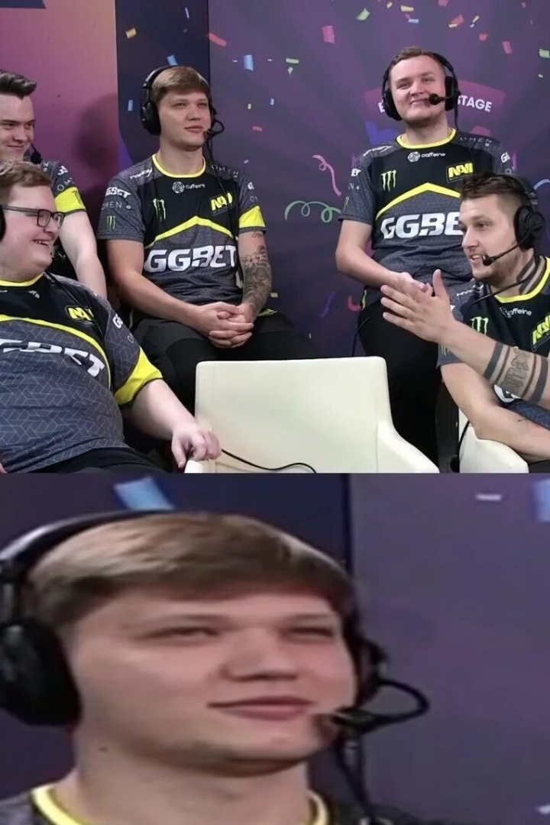
CodHammer: Платформа для геймификации студенческой активности
Мы разработали MVP и запустим пилот в трёх московских вузах. Партнёрство с Битвой Роботов обеспечивает эксклюзивный мерч.

Slide 2
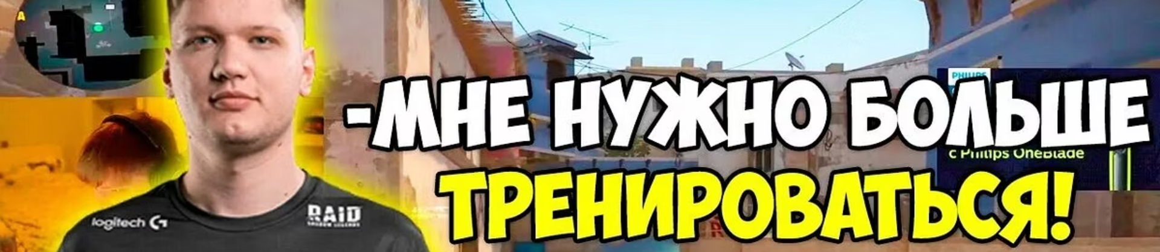
Цели роста на ближайшие 12 месяцев
Рост выручки
Расширение аудитории
Достичь 700 000 рублей в месяц к концу года.
Привлечь более 3 000 активных студентов и сотрудничать с 10 вузами.
Региональное развитие
Новые функции
Запустить пилоты в двух новых регионах России.
Внедрить аналитику, расширить систему баллов и интеграцию с внешними сервисами.

Slide 3



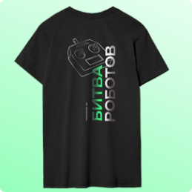

Стратегия роста: ключевые шаги
Рекламные табло
Онлайн-акции
Партнёрская сеть
Активное продвижение в вузах в сентябре, октябре и марте.
Коллаборации с IT-компаниями для привлечения студентов.
Развитие сотрудничества с поставщиками мерча и организаторами мероприятий.
Улучшение UX
Добавление новых игровых механик и сбор обратной связи от вузов.

Slide 4
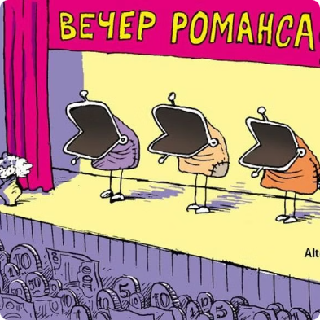
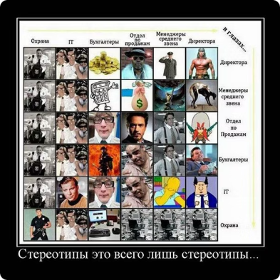

Необходимые ресурсы для роста
Финансовые ресурсы
Человеческие ресурсы
Технологии
Зарплаты, реклама, серверы, логистика мерча и операционные расходы.
Разработчики, маркетолог, операционный менеджер и служба поддержки.
Облачные серверы, аналитика и интеграция с университетскими системами.

Slide 5





Основные риски и их минимизация
Слабый отклик
Недостаток партнёров
Технические сбои
Перегрузка команды
Тестирование и корректировка игровых механик по обратной связи.
Активный поиск и гибкие условия сотрудничества.
Резервное копирование и SLA с провайдерами.
Чёткое распределение обязанностей и аутсорсинг непрофильных задач.

Slide 6

Финансовый план: ключевые показатели
Доход (руб.)
50 000 (1-й месяц)
700 000 (6-й месяц)
Зарплата команды
320 000 в месяц
Реклама (аренда табло)
300 000 в активные месяцы
Сервер
1 000 в месяц
Логистика мерча
10 000 в месяц
Прочие расходы
10 000 в месяц
Планируем выйти на самоокупаемость к шестому месяцу. Дефицит покрывается инвестициями.

Slide 7




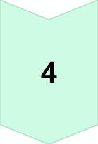
Оценка стоимости компании
Метод оценки
Использован мультипликатор EBITDA.
Прогноз EBITDA
1,5 млн рублей через год.
Мультипликатор
Применён коэффициент 5, средний для EdTech.
Итоговая оценка
7,5 млн рублей — основа для инвестиционного предложения.

Slide 8
Итоги и следующие шаги
Готовность к масштабированию
Прозрачность и управляемость
CodHammer готов выйти на новые рынки с чёткой стратегией.
Финансовый план обеспечивает контроль и прогнозируемость.
Инвестиционная привлекательность
Поиск инвестора
Следующий шаг — подготовка инвестиционного оффера и привлечение финансирования.
Оценка стоимости подтверждает потенциал проекта.

